Slide 1
Elektrická raja
Karina Bakoňová
1.D

Slide 2
Obsah
Čo je to raja?
Rad elektrorajovité
Obrázky druhov torpéd
Elektrický výboj
Stavba tela
Výskyt
Zástupcovia
Otázky
Zdroje

Slide 3
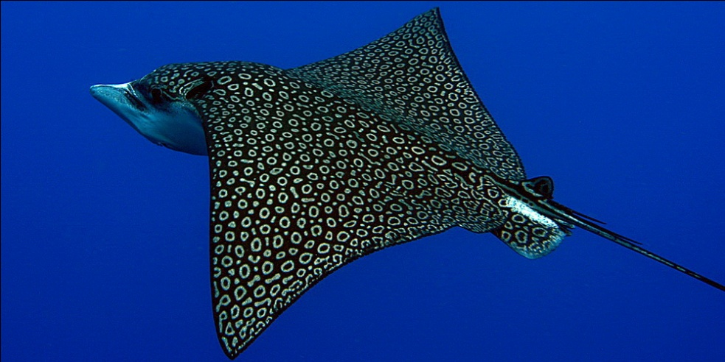
Čo je to raja?
Paryba
Kmeň: Chordáty
Trieda: Drsnokožce
Spravidla žijú na dne
Sploštené telo a krídlovité plutvy
Notes:
Spravidla žijú na dne, len manty a myliobatisy plávajú vyššie. Niektoré čeľade sú sladkovodné, väčšina žije v mori.
Vyznačujú sa širokým splošteným telom a krídlovitými plutvami mávajú nimi ako krídlami. Väčšina druhov sa sfarbením prispôsobuje morskému dnu, niektoré druhy sa aj čiastočne zahrabávajú do dna.
Rod manta je planktofágny, ostatné sú dravé. Veľa rají má zuby uspôsobené na drvenie schránok mäkkýšov. Elektrické raje (torpéda) majú svaly transformované na výrobu elektrickej energie na omráčenie koristi. Veľa druhov má na chvoste veľký tŕň pokrytý jedovatými zlúčeninami.

Slide 4
Rad elektrorajotvaré
=elektrické raje
69 druhov
Torpere=paralýza
0,43m - 4,5 m
Do 90 kg
Notes:
Rad elektrických rají (Torpediniformes) je zvláštnou skupinou parýb s asi 69 druhmi. V niektorých jazykoch ich poznajú pod názvom torpéda, čo pochádza z latinského torpere, znamenajúce stuhnutie či paralýzu. Názov poukazuje na efekt, ktorý raje vyvolajú pri dotyku. Takmer všetky druhy rají majú slabší elektrický orgán vo svojich chvostoch, avšak iba samotné elektrické raje majú omnoho účinnejší orgán v oblasti hlavy. Tieto druhy žijú od trópov po mierne pásmo a môžu dosahovať dĺžky od 43 cm po 4,5 metra. Najväčšie môžu vážiť až 90 kg.

Slide 5
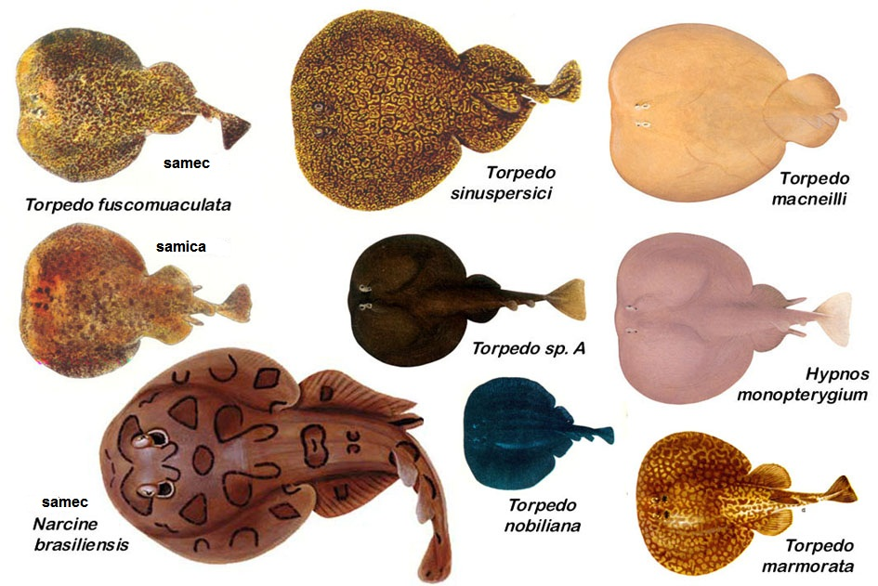
Notes:
Tu sú nejaké druhy torpéd.

Slide 6
Elektrický výboj
8-220V
Lokalizácia, omráčenie, usmrtenie
Elektroplaxy
2400
Lov (2:30)
Nemusí byť pre človeka nebezpečný
Notes:
Produkujú elektrický výboj s napätím od 8 do 220 voltov. Vo svaloch majú umiestnené orgány (elektroplaxy) schopné vytvárať elektrický výboj, ktorý používajú na lokalizáciu, omráčenie alebo usmrtenie koristi. Na každej strane má a 600 šesťbokých hranolov, každý so 40 a viac článkami /elektroplaxy/ oddelenými rôsolovitými vrstvami. Celkom je v každom orgáne najmenej 24 000 článkov. Loví tak, že svoju korisť v podstate objíme svojimi prsnými plutvami a zo svojich elektrických orgánov do nej vpraví takmer 200 voltov. Týmto svoju obeť úplne ochromí a neskôr i skonzumuje. Polkne ich vcelku. Tieto paryby sú tiež veľmi citlivé na elektrické pole. Elektrinu si vyrába sama pomocou špeciálne zoskupených svalov a dokonca si ju dokáže aj uskladňovať v telových tkanivách.

Slide 7
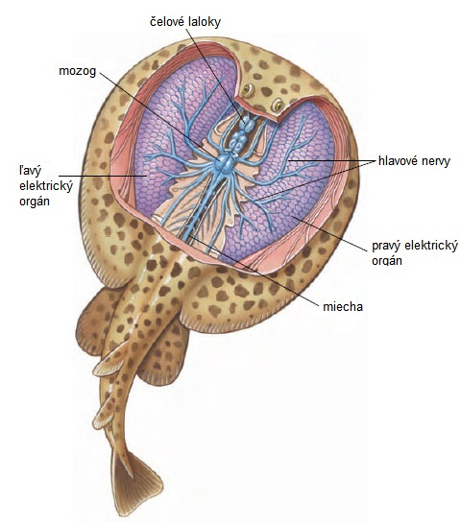
Stavba tela
Notes:
Stavba tela torpéd. Väčnu prednej časti tela zaberajú elektrické orgány.

Slide 8
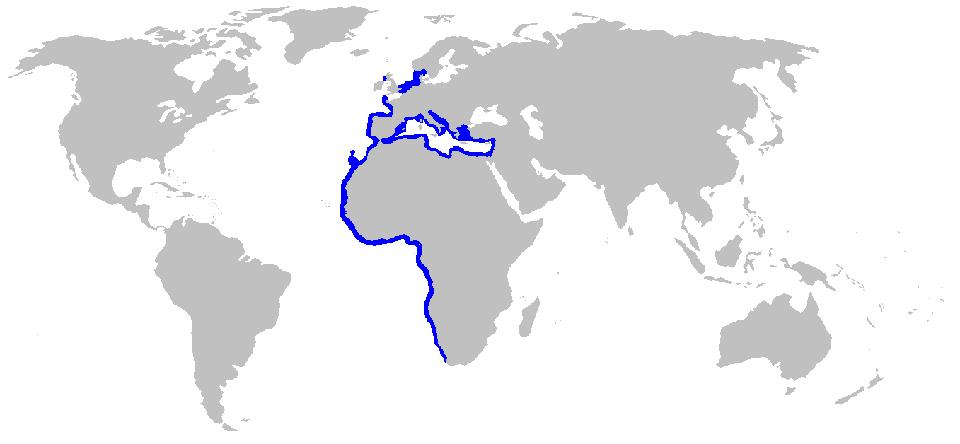
Výskyt
Notes:
Všeobecný výskyt torpéd je od Severného mora, okolo pobrežia Európy, v Stredozemnom a Čiernom mori a okolo pobrežia Afriky v Atlantickom oceáne.

Slide 9
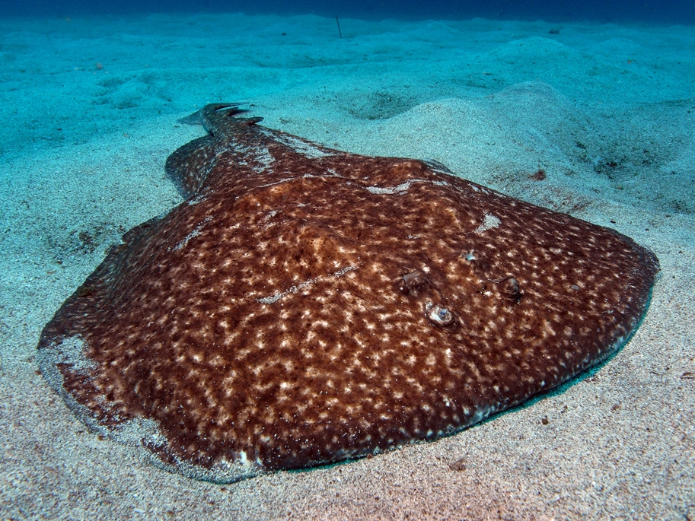
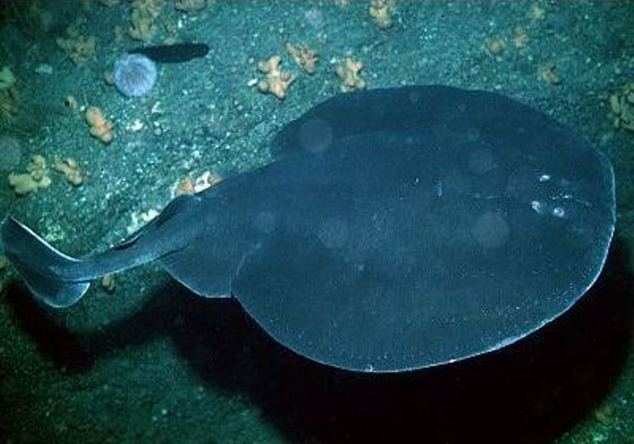
Zástupcovia
Torpédo mramorové
Torpédo atlantické
Raja mramorová
Do 1,5 m
15 – 20 rokov
Jeden z najväčších
1,5 m
75 kg
Nemá „drsnú kožu“
Aj malé žraloky
Notes:
Jedným z najznámejších a najbežnejších druhov tohto radu je torpédo mramorované. Najväčšie a najstaršie jedince môžu dosiahnuť až 1,5 metrovej dĺžky. Má okrúhly plochý trup v tvare disku, na ktorého oboch stranách sa nachádzajú elektrické orgány. Aktívne je hlavne v noci, počas dňa leží čiastočne zahrabané na dne, nezakryté ostávajú len oči a dýchacie otvory. Pre ľudí nie je síce torpédo mramorované nebezpečné, výboj však môže pri dotyku spôsobiť i smrť. Torpédo mramorované preferuje vody hlboké od 10 do 30 metrov, bolo ale objavené aj v hĺbke okolo 100 metrov. Sú živorodé a už mláďatá dokáže vytvoriť elektrický výboj. Dožívajú sa 15 – 20 rokov.
Medzi najväčšie druhy tohto rodu patrí torpédo atlantické . V priemere dosahuje dĺžky 1,5 metra a hmotnosti 75 kg, väčšie jedince však môžu dosiahnuť dĺžky do dvoch metrov a hmotnosti až 90 kg. Zaujímavosťou je, že tento drsnokožec vlastne ani nemá „drsnú kožu“. Prakticky mu chýba plakoidné šupiny, tak typické pre väčšinu parýb. Dokáže však uloviť aj omnoho väčšiu korisť, akú môže skonzumovať.

Slide 10
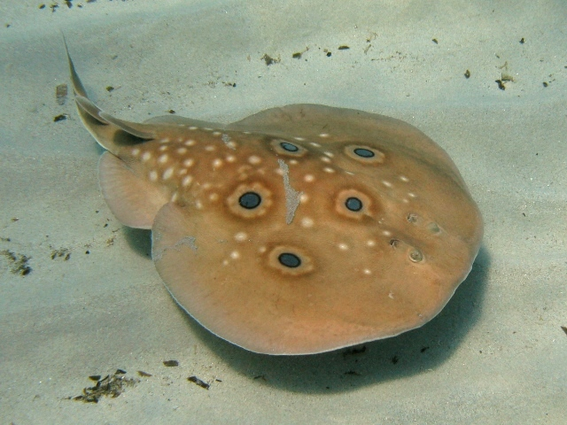
Torpédo obyčajné
60cm
Modré kruhy na chrbtovej časti
Liečenie v starovekom Ríme a Grécku
Notes:
Torpédo obyčajné je typovým druhom tohto rodu. Nepatrí medzi najväčšie druhy (dorastá do dĺžky asi 60 centimetrov) je ale ľahko rozpoznateľné podľa výrazných modrých kruhov na chrbtovej časti. Ich počet sa väčšinou pohybuje od žiadnej po deväť, v priemere asi päť. Výboj pri dotyku môže byť síce bolestivý, ale pre človeka nie je nebezpečný. Elektrogenické schopnosti tohto druhu sa dokonca využívali na liečenie v starovekom Grécku a Ríme.

Slide 11
Otázky
Aké veľké napätie dokážu vyrobiť torpéda?
8 – 220 V
Kde sa nachádzajú elektrické orgány?
Po oboch stranách prednej časti tela.
Kedy lovia a čo robia zvyšok dňa?
Lovia v noci, cez deň su zahrabané na dne.

Slide 12
Zdroje
https://sk.wikipedia.org
http://www.zivapriroda.sk
https://cs.wikipedia.org

Slide 13
Ďakujem za pozornosť

